Slide 1
PVD steganalysis

Slide 2
PD histogram
由於PVD並不是像LSB是直接把訊息藏入像素當中，所以直接看像素的直方圖沒有辦法分辨是否藏入資料。
於是替代方案就變成了差值直方圖，將所有的像素差值與其出現的次數做成值方圖。

Slide 3
如何製作差值直方圖
像素為m * n(50*50)的圖I，經由兩相鄰像素湊一對後，產生了m*n /2 (50*50/2)個像素差值，我們用D集合來表示這些差值 dl：
D = { d1 , d2 , d3 ,‧‧‧‧, dv }，其中 v ≤ m*n ( 50*50/2 )
因為差值從0~255，考慮正負(-255~255)，令 Hk 為像素差值出現次數, 其中 -255 ≤ k ≤ 255 ，故圖I的PD histogram 為
H(I) = [H-255, ………..,H255], Hk = ∑(l=1~v)clk ，{當 k = dl 時， clk = 1，否則 0 }

Slide 4
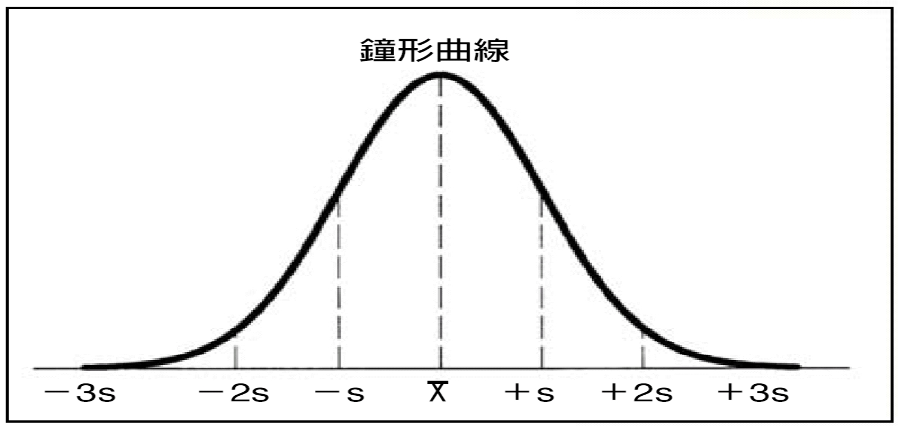
常態分布
正常的圖片做了差值直方圖之後，會呈現常態分布。

Slide 5
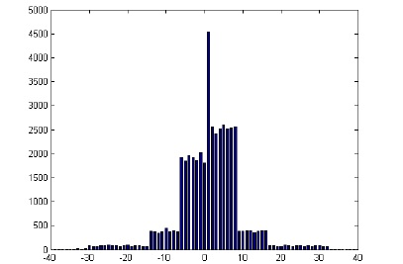
經過PVD隱藏後的差值直方圖
由於PVD隱藏是利用區間下去區分，每個區間長度都是以2為基底的指數值，換句話說區間長度是固定的，再以隨機參數嵌入的話每個區間內差值出現的次數就會差不多，就會導致差值直方圖的常態分布曲線不平滑，甚至有明顯階梯狀分布出現。

Slide 6
MPVD detection
MPVD 他是修改了PVD固定的區間長度，所以能讓差值直方圖看起來像是常態分布，所以必須要有特殊的方法來偵測。
經由實驗發現，經過MPVD藏入訊息的圖片，跟一般的圖片在H0有極大的差異。我們可以利用這一點，先把一張未知是否隱藏的圖先做差值直方圖，然後再對這張圖進行MPVD隱藏動作，最後再觀看這張圖的差值直方圖。比較隱藏前隱藏後的差值直方圖變化可以得知這張圖有無透過MPVD隱藏訊息。

Slide 7
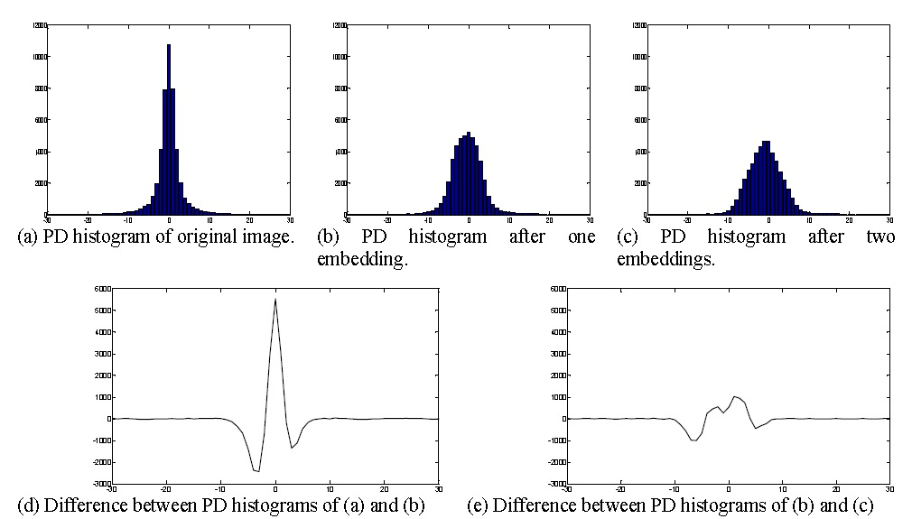
差值直方圖的差異

Slide 8
如果經由MPVD隱藏後的差值直方圖與隱藏前的差值直方圖變化幅度不大，那我們就能夠推測這張圖是經過MPVD隱藏的圖，反之，如果變化幅度很大，那麼這張圖就是正常的圖了。
變化幅度大小的定義，並不能夠直接取一個絕對的值來判斷，會因為藏訊息的比例而有所不同。
(有興趣的同學可以到reference的連結，那邊有完整的文章以及我簡單的敘述)

Slide 9
reference
Steganalysis and payload estimation of embedding in pixel
在READ的第5篇文章

